Slide 1
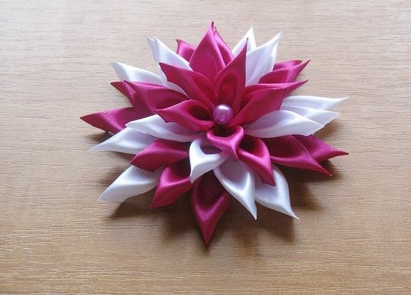
Цветок из
атласных лент

Slide 2
Материалы и инструменты:
Атласная лента размер 1 см, 5 см
2. Пинцет
3. Свечка
4. Бусинка
5. Клей титан
6. Линейка
7. Бусинка

Slide 3
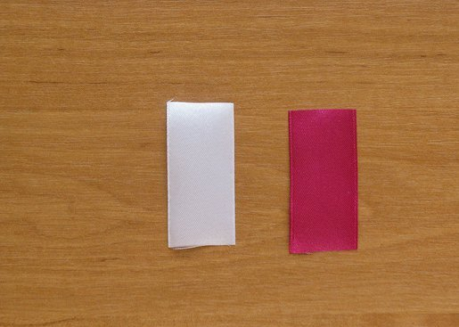
Первым этапом будет выполнение лепестков будущего цветка. Для этого нарезаем ленту первого цвета небольшими отрезками по 5 см длиной.

Slide 4
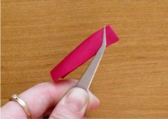
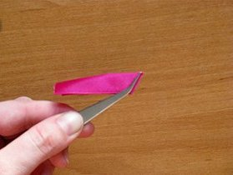
Складываем получившийся прямоугольник пополам, обрезаем и опаливаем кончик.

Slide 5
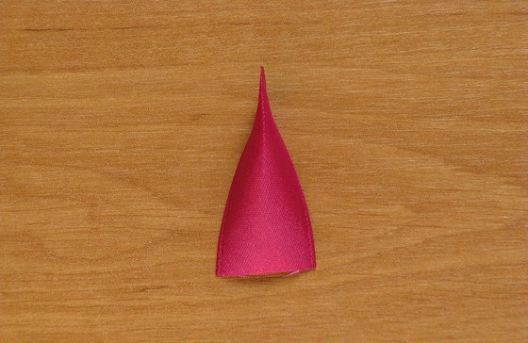
Так как атлас имеет свойство плавиться, то уголок склеивается и получается острый конец.

Slide 6
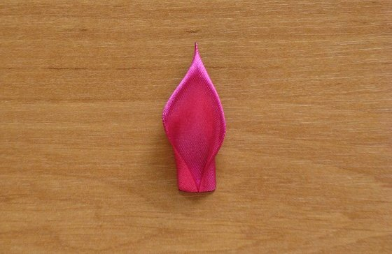
С другой стороны складываем края к середине, как показано на фото:

Slide 7
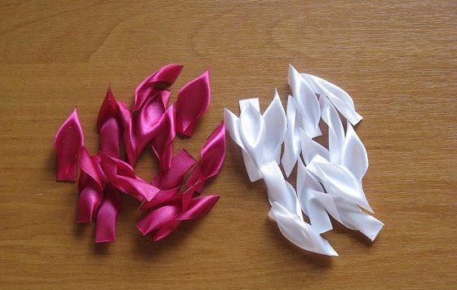
Получился лепесток. Таким же образом заготавливаем 20 лепестков первого цвета и 15 – второго.

Slide 8
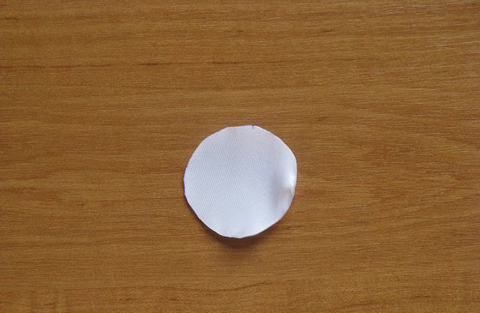
Теперь делаем основание для цветка. Изготовить его можно из атласной ленты шириной в 5 см. Вырезанный цветок обязательно нужно опалить огнем, иначе он начнет сыпаться.

Slide 9
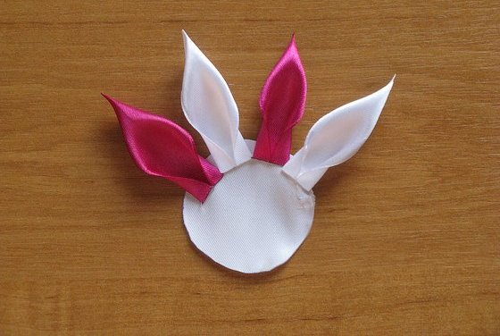
На приготовленную основу, чередуя цвета, наклеиваем лепестки в 3 слоя.

Slide 10
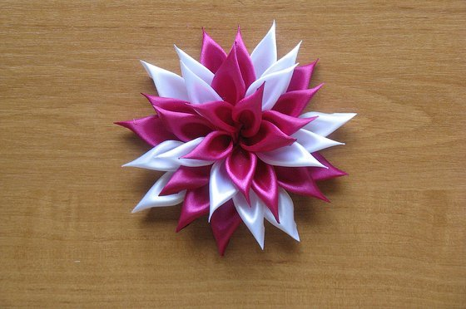
Последним штрихом будет приклеивание последних пяти лепестков того цвета, которых было больше.

Slide 11
Крепим на клей бусинку в центр цветка. Цветочек готов.

